Slide 1

Заттар тасымалдануының тірі ағзалардың тіршілік әрекеті үшін маңызы
7.1.3.1 тірі ағзалардағы қоректік заттардың тасымалының маңызын түсіндіру;

Slide 2
Сабақтың мақсаттары
• Біржасушалы және көпжасушалы ағзаларда заттардың тасымалдану ерекшеліктерін сипаттайды;
• Ағзалардағы қан айналым жүйесінің рөлін түсіндіреді;
• Өсімдіктердегі өткізгіш ұлпалар арқылы заттардың қозғалысын тәжірибе негізінде түсіндіреді.

Slide 3
Топқа бөлу:
https://www.flippity.net/
платформасы арқылы топтарға бөлу

Slide 4
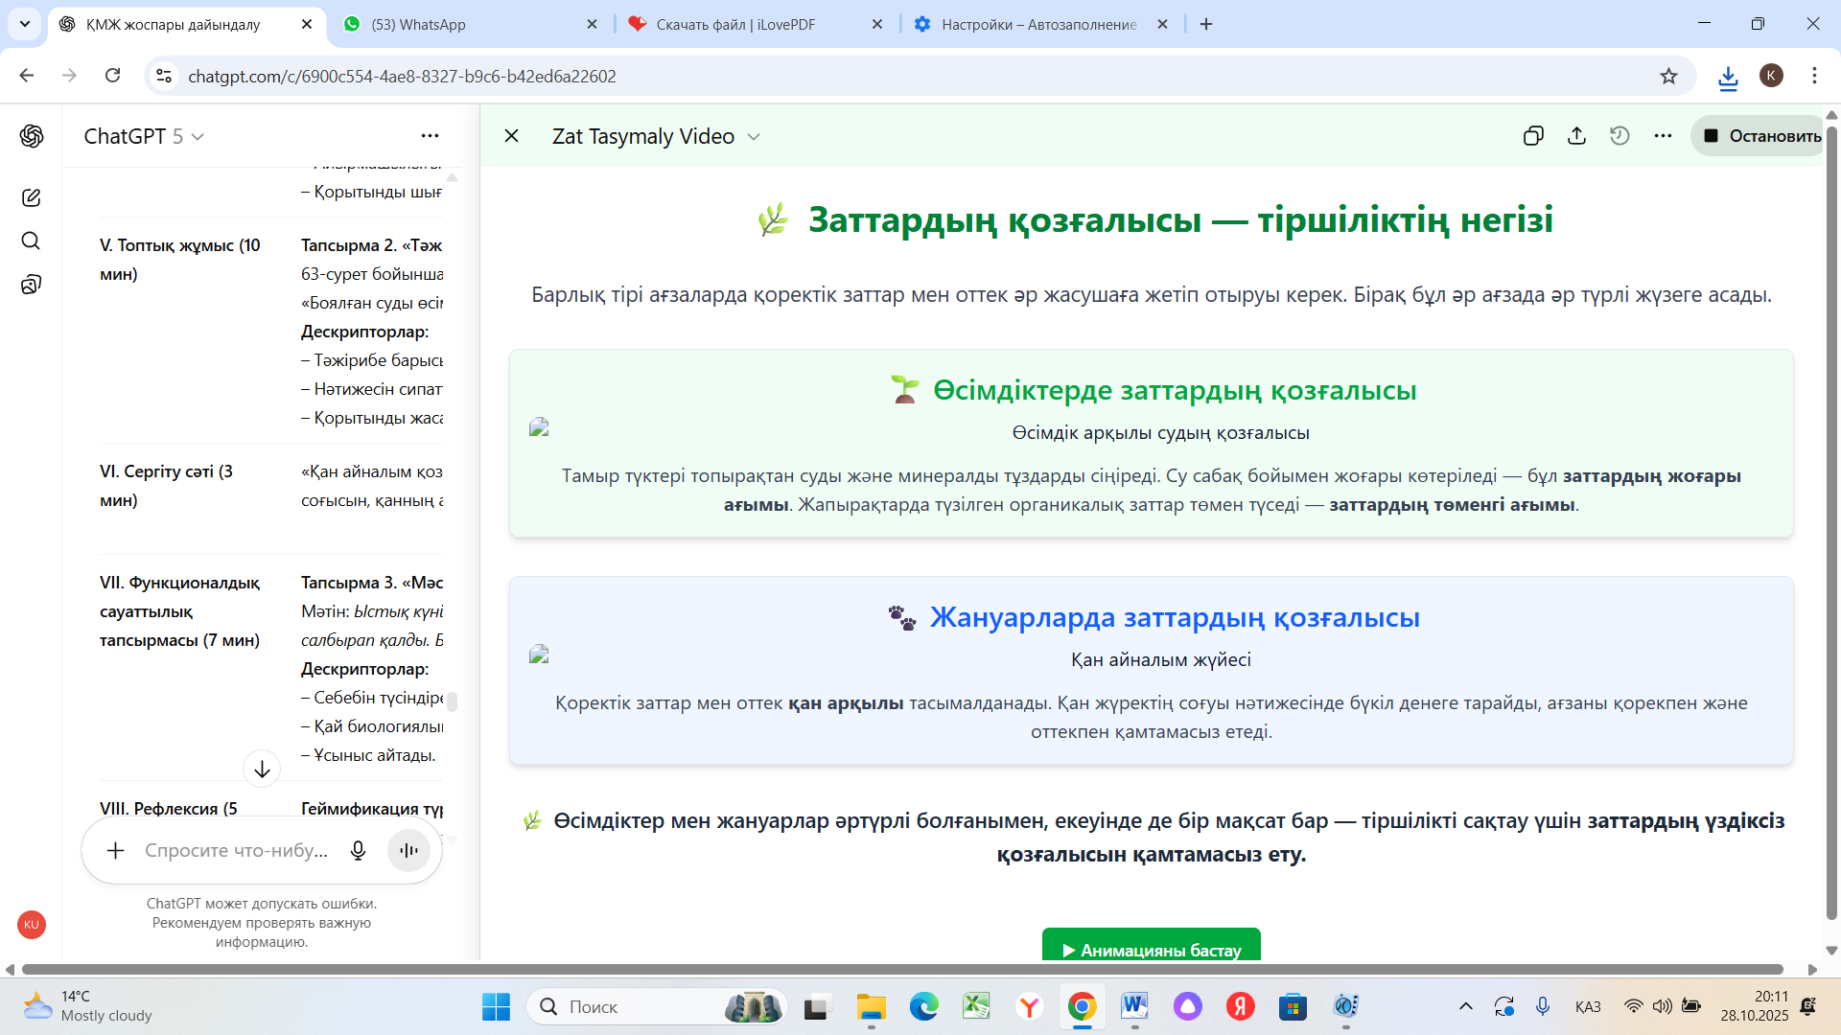
Сұрақ: Жануарларда қоректік заттардың тасымалдануы қалай жүреді? Өсімдіктерде ше?

Slide 5
Барлық тірі ағзалардың өмір сүруі үшін қоректік заттар, су, оттек және зат алмасу өнімдерінің үздіксіз қозғалысы қажет. Бұл қозғалыс тасымалдау жүйелері арқылы жүзеге асады.
Заттар тасымалдануының түрлері
1. Біржасушалы ағзаларда:
Заттар диффузия және осмос арқылы тікелей ортадан өтеді.
Мысалы: амеба мен эвгленада оттек пен көмірқышқыл газы жасуша қабықшасы арқылы өтеді.
2. Көпжасушалы ағзаларда:
Арнайы тасымалдау жүйелері бар:
Өсімдіктерде — өткізгіш ұлпалар (ксилема және флоэма);
Жануарларда — қанайналым жүйесі.

Slide 6
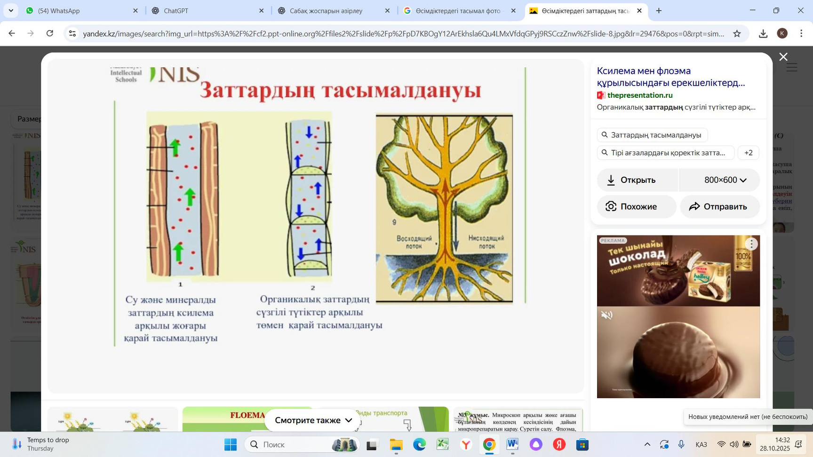
Өсімдіктердегі заттар тасымалы
1. Ксилема
Тамырдан суды және минералды тұздарды жоғары, жапыраққа дейін жеткізеді.
2. Флоэма
Жапырақта түзілген органикалық заттарды (қант, аминқышқылдар) өсімдіктің басқа мүшелеріне таратады.
Маңызы:
Фотосинтез өнімдерін бөлу;
Өсу мен дамуды қамтамасыз ету;
Су мен минералды заттардың айналымын реттеу.

Slide 7
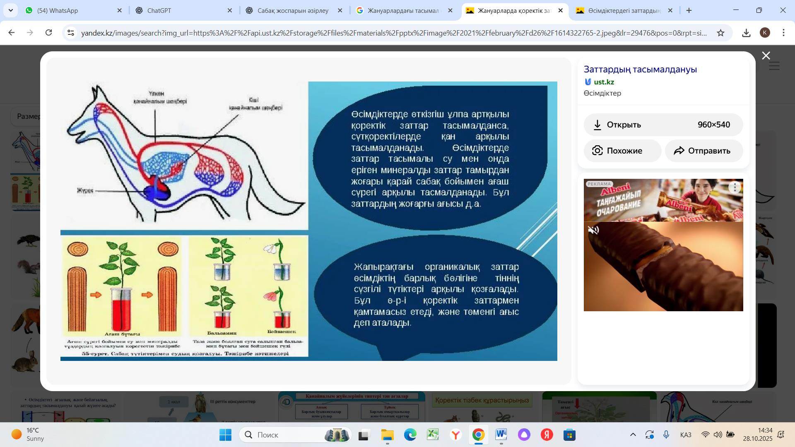
Жануарлар мен адамдағы тасымалдау
Қанайналым жүйесі:
Жүрек, қан тамырлары және қаннан тұрады.
Қан арқылы жасушаларға оттек пен қоректік заттар жеткізіліп, зиянды қалдықтар (көмірқышқыл газы, несеп) шығарылып отырады.
Лимфа жүйесі:
Артық сұйықтықты тіндерден жинап, қанға қайта жеткізеді.
Иммундық қорғаныс қызметін атқарады.
Маңызы:
Энергия мен зат алмасудың үздіксіз жүруін қамтамасыз етеді;
Дененің барлық бөліктерінің үйлесімді жұмысын сақтайды.

Slide 8
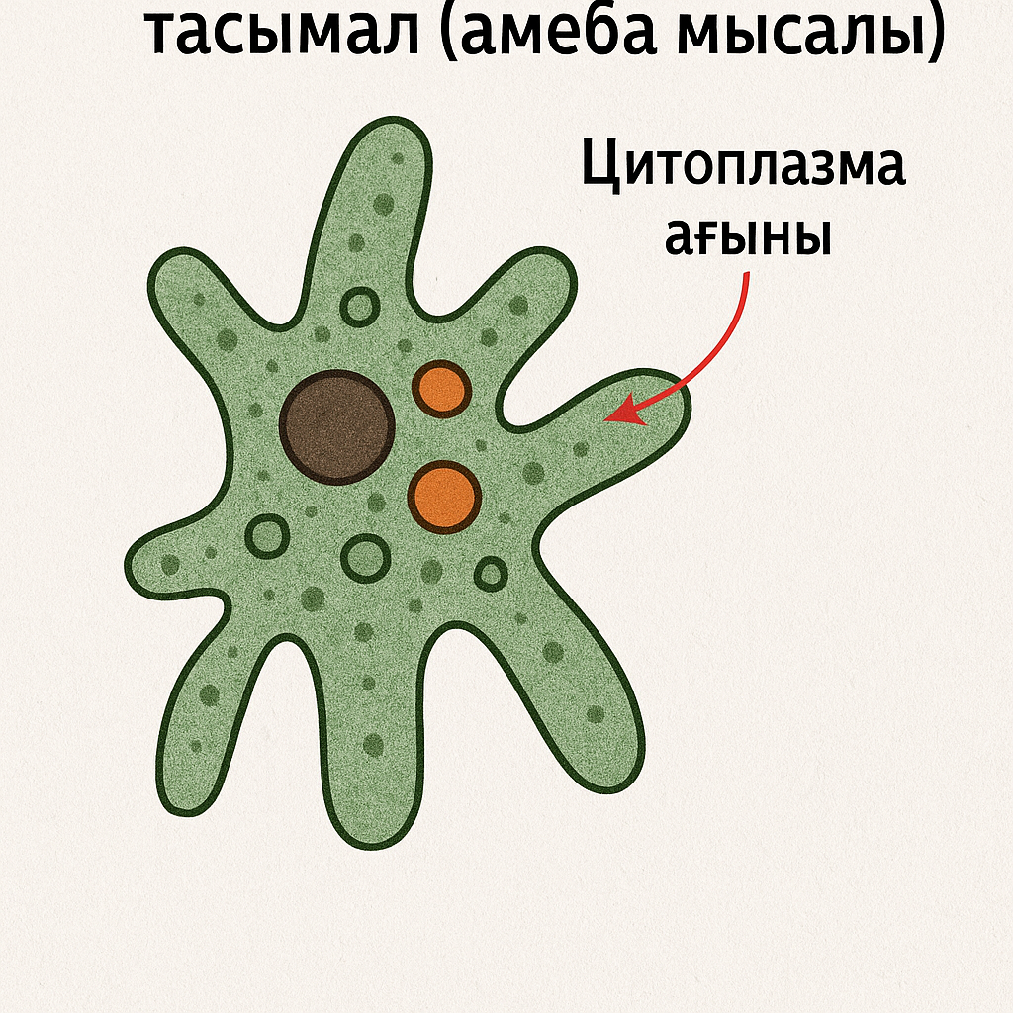
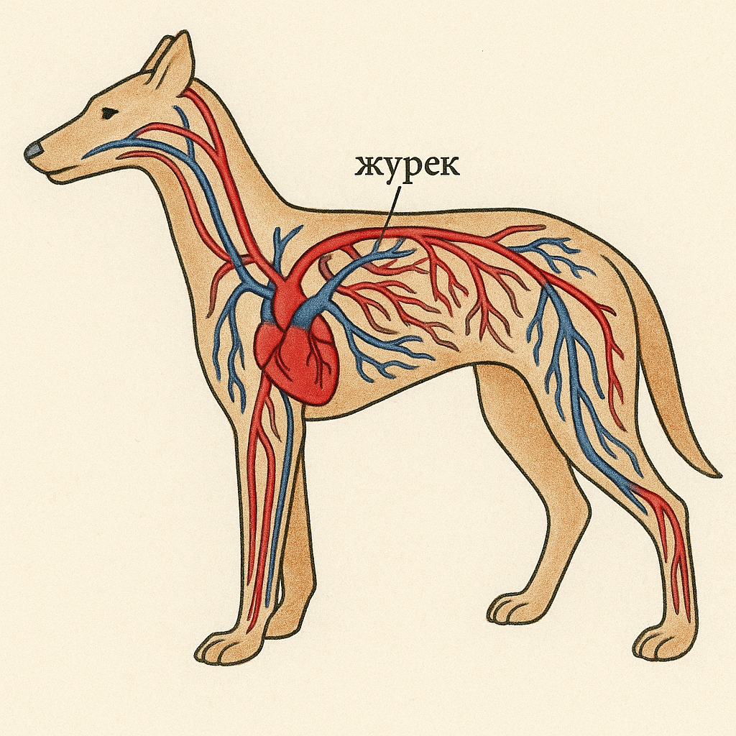
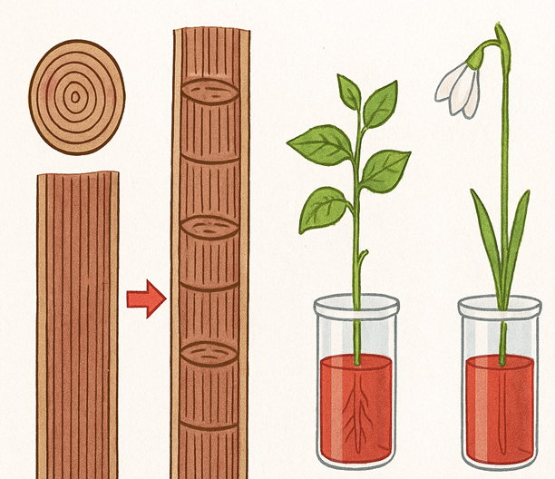
Топтық жұмыс:
Тапсырма 1: Заттардың тасымалдануының тірі ағзалардың тіршілік әрекеті үшін маңызы
1-топ: Біржасушалы ағзадағы тасымал (амеба)
Тапсырма:
1) Суретке қарап, амебада заттардың қалай қозғалатынын сипатта.
2) Бұл процестің тіршілік үшін маңызын түсіндір.
1 топ:
Дескрипторлар:
• - Амебада зат тасымалының ерекшелігін сипаттайды;
• - Цитоплазмалық ағынның рөлін түсіндіреді;
• - Энергияның қолданылуын көрсетеді.
2-топ: Көпжасушалы жануарлардағы қан айналым
Тапсырма:
• Қан айналым жүйесін сипатта;
• Үлкен және кіші қанайналым шеңберлерінің рөлін ажырат;
• Қанның ағза үшін маңызын түсіндір.
2 топ:
Дескрипторлар:
• - Қан айналым мүшелерін атайды (жүрек, артерия, вена);
• - Қан айналым бағытын көрсетеді;
• - Қоректік заттар мен оттектің тасымалдануын түсіндіреді.
3-топ: Өсімдіктердегі өткізгіш ұлпалар мен судың қозғалысы
Тапсырма:
• Өткізгіш ұлпалардың рөлін түсіндір;
• Бұл процестің өсімдік тіршілігі үшін маңызын анықта.
3 топ:
Дескрипторлар:
- Өткізгіш ұлпалардың қызметін сипаттайды;
- Судың және минералдардың қозғалысын байланыстырады;
- Өсімдік тіршілігі үшін ұлпалардың маңызын түсіндіреді;

Slide 9
Тапсырма 2.
Жұптық жұмыс: «Салыстыр және қорыт» әдісі
Берілген кестеге жануарлар мен өсімдіктердегі зат тасымалының ұқсастығы мен айырмашылығын жазады. Төмендегі кестені толтырыңыз
Кесте тапсырмасы
Салыстырылатын белгі | Өсімдіктердегі зат тасымалы | Жануарлардағы зат тасымалы | Ұқсастығы
Тасымалданатын заттар
Тасымалдаушы жүйе
Тасымалдаушы сұйықтық
Қозғалыс бағыты
Энергия көзі
Дескриптор:
1) Өсімдіктердегі тасымалданатын заттарды дұрыс табады – 1 балл;
2) Жануарлардағы тасымалдау заттарды дұрыс табады – 1 балл;
3) Өсімдіктердегі тасымалдау мүшелерін дұрыс белгілейді – 1 балл;
4) Жануарлардағы тасымалдау мүшелерін дұрыс белгілейді – 1 балл;
5) Өсімдіктер мен жануарлар ағзаларындағы зат тасымалының маңызын дұрыс белгілейді – 1 балл;

Slide 10

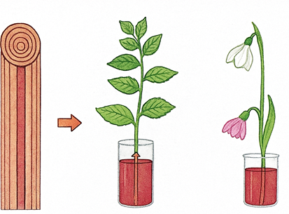
3-тапсырма (жеке жұмыс) «Тәжірибені талда» әдісі
63-сурет бойынша тәжірибе нәтижесін талқылау: «Боялған суды өсімдік сабағы арқылы өткізу»
Дескрипторлар:
1) Тәжірибе барысын түсіндіреді – 1 балл;
2) Нәтижесін сипаттайды – 1 балл;
3) Қорытынды жасайды – 1 балл;

Slide 11


Функционалдық сауаттылық тапсырмасы
«Мәселені шеш» тапсырмасы:
Мәтін: Ыстық күні өсімдіктің жапырақтары салбырап қалды. Бұл неліктен болуы мүмкін?
Тапсырма: Себебін түсіндіріп, қандай биологиялық процесс бұзылғанын анықта
Дескриптор:
1) Өсімдік жапырақтарының салбырау себебін дұрыс анықтайды – 1 балл;
2) Биологиялық процесті атайды және түсіндіреді – 1 балл;

Slide 12
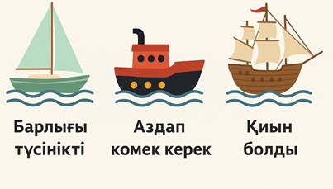
«Кеме жүзгізу» әдісі
Оқушылар кемені таңдайды:
- «Барлығы түсінікті»
- «Аздап көмек керек»
- «Қиын болды»
Мұғалім сабақ бойынша қорытынды жасайды.

